Slide 1
CHÀO MỪNG THẦY CÔ VÀ CÁC EM ĐẾN VỚI TIẾT HỌC
Người dạy: Trương Thị Kiều Duyên

Slide 2
Khởi động
Bài hát: Cả nhà thương nhau

Slide 4
Thứ sáu ngày 25 tháng 10 năm 2024
Hoạt động giáo dục: Hoạt động trải nghiệm
Chủ đề: Em là ai
Sinh hoạt lớp
Hoạt động 1: Sơ kết đánh giá tuần 7 và phương hướng hoạt động tuần 8.

Slide 5
Thứ sáu ngày 25 tháng 10 năm 2024
Hoạt động giáo dục: Hoạt động trải nghiệm
Chủ đề: Em là ai
Sinh hoạt lớp
CHIA SẺ ĐIỀU EM HỌC ĐƯỢC TỪ CHỦ ĐỀ “EM LÀ AI?”
Hoạt động 2: Chia sẻ điều em học được từ chủ đề “Em là ai?”.

Slide 6
Hoạt động 2: Chia sẻ điều em học được từ chủ đề “Em là ai?”.
- Em hãy tự nói lời nhận xét về bản thân.
- Em hãy nêu điểm đáng yêu của một số bạn trong lớp.
- Em đã thể hiện lịch sự như thế nào với bạn bè và người thân?
- Em hãy nêu một việc mà em đã tự làm để chăm sóc bản thân.
- Em học được gì từ chủ đề “Em là ai?”.

Slide 7
Tổ 1
Em hãy tự nói lời nhận xét về bản thân.
Tổ 2
Em hãy nêu điểm đáng yêu của một số bạn trong lớp.
Chia sẻ
Thảo luận nhóm 4
Tổ 3
Em đã thể hiện lịch sự như thế nào với bạn bè và người thân.
Tổ 4
Em hãy nêu một việc mà em đã tự làm để chăm sóc bản thân.

Slide 8
Chia sẻ
Em học được gì từ chủ đề “Em là ai?”

Slide 9
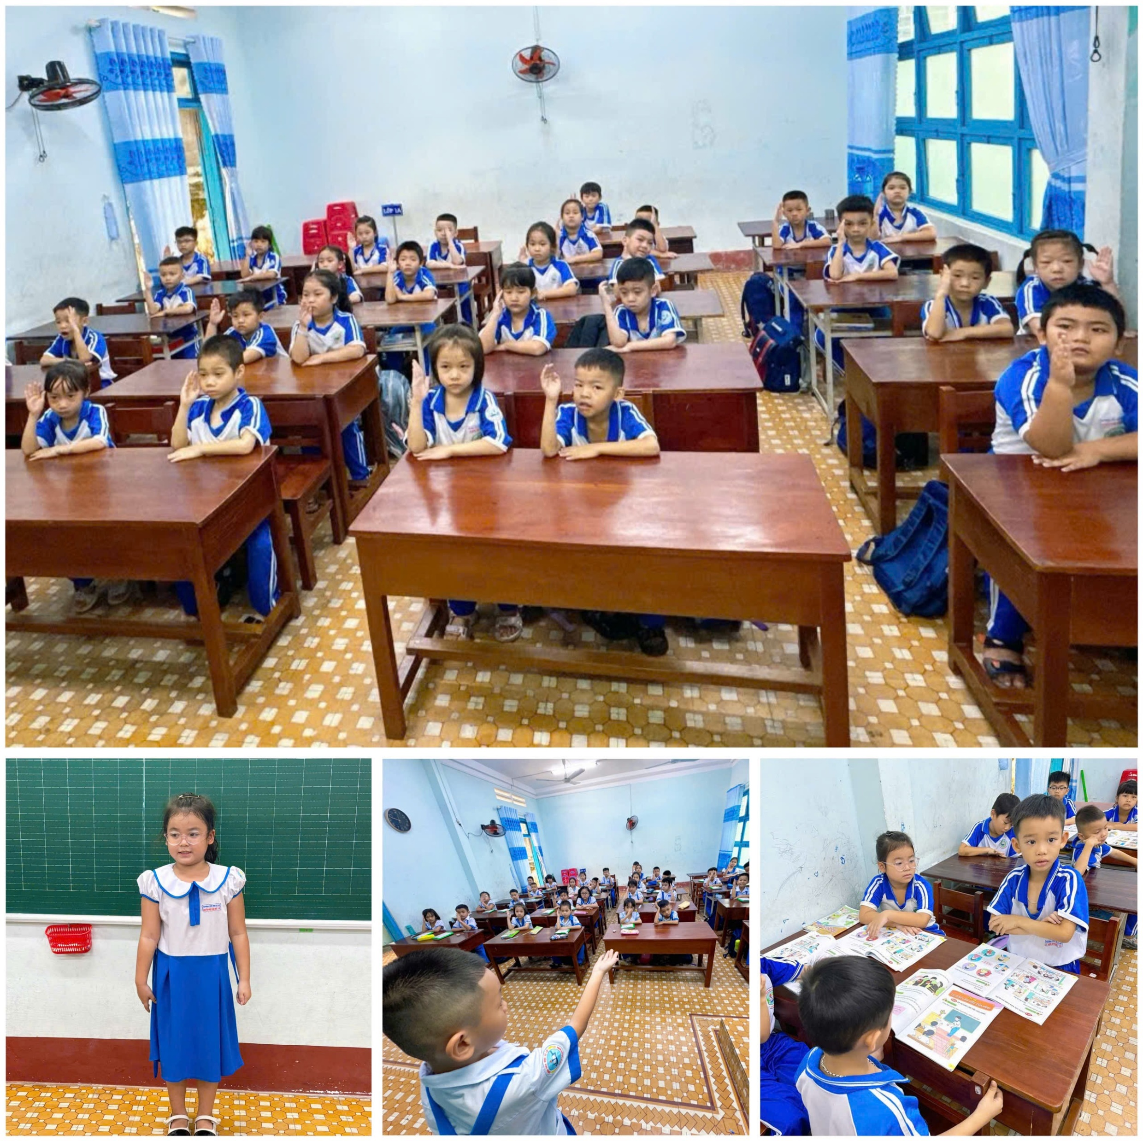
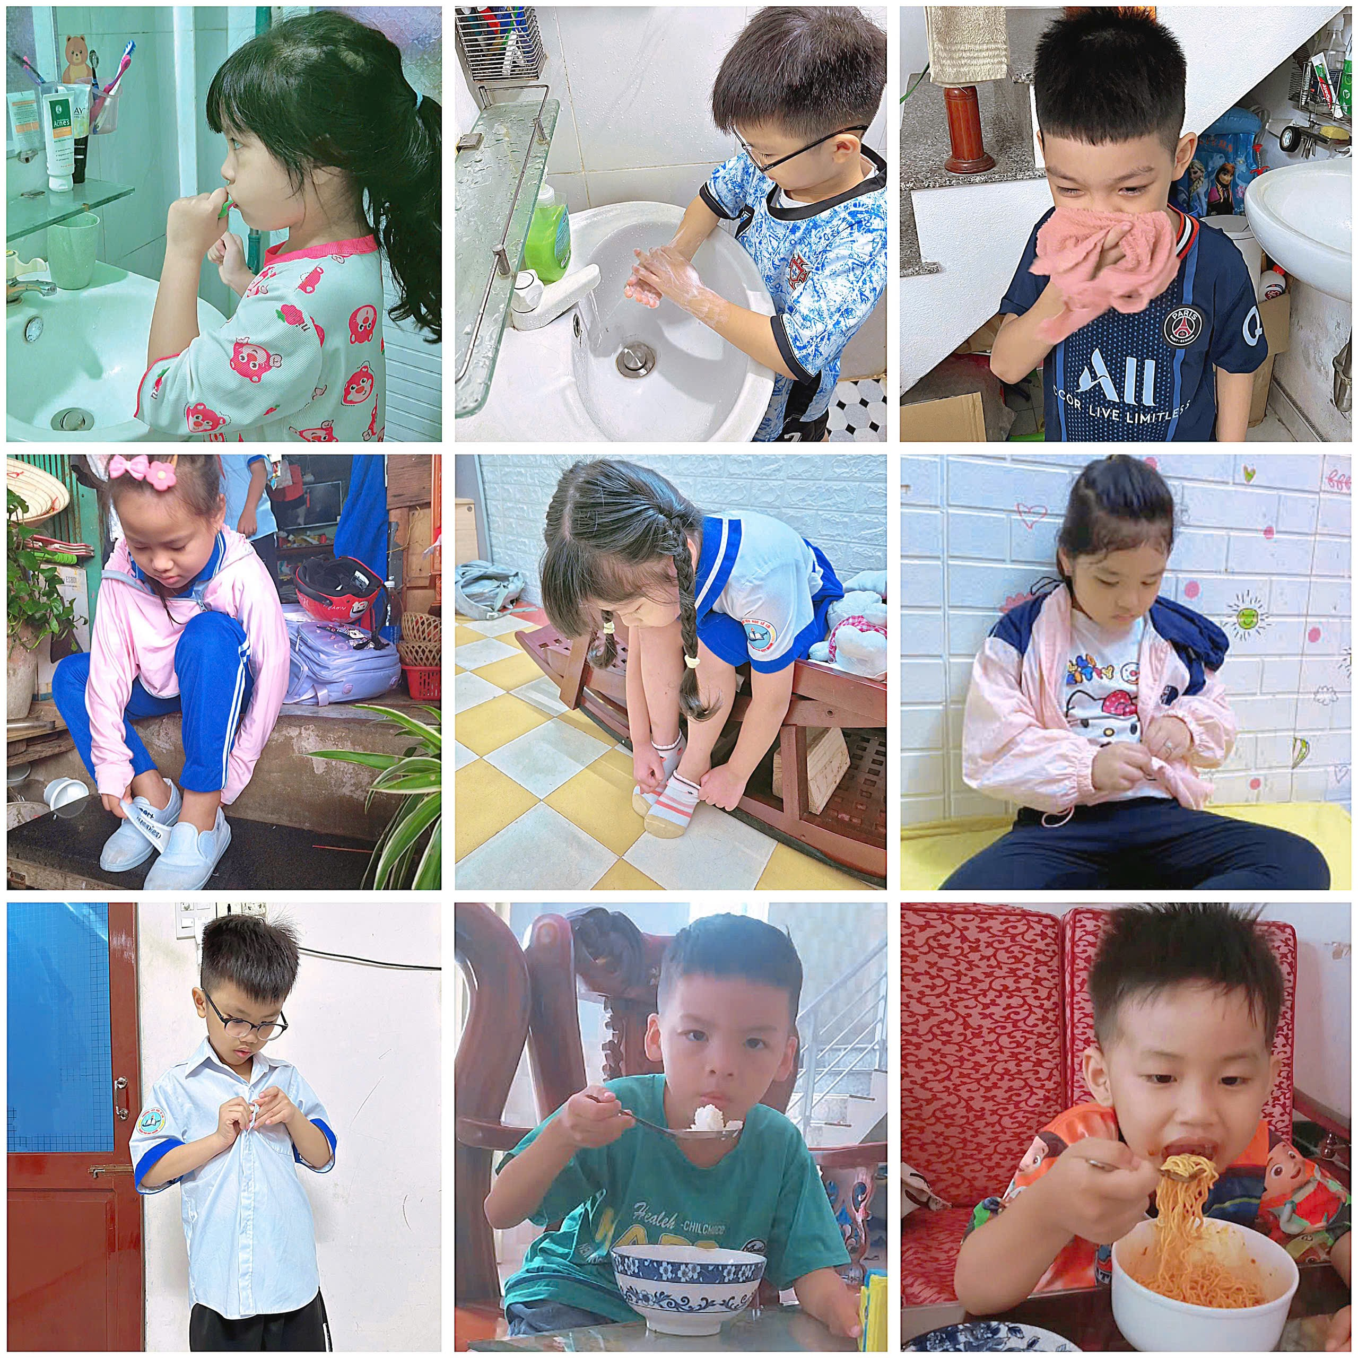
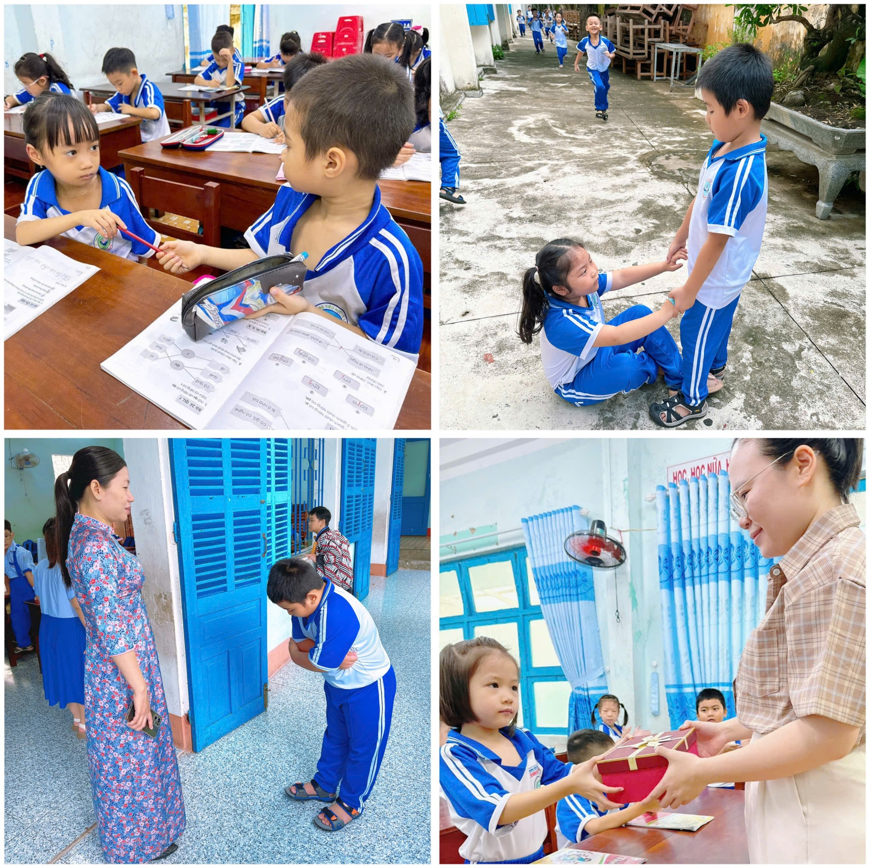
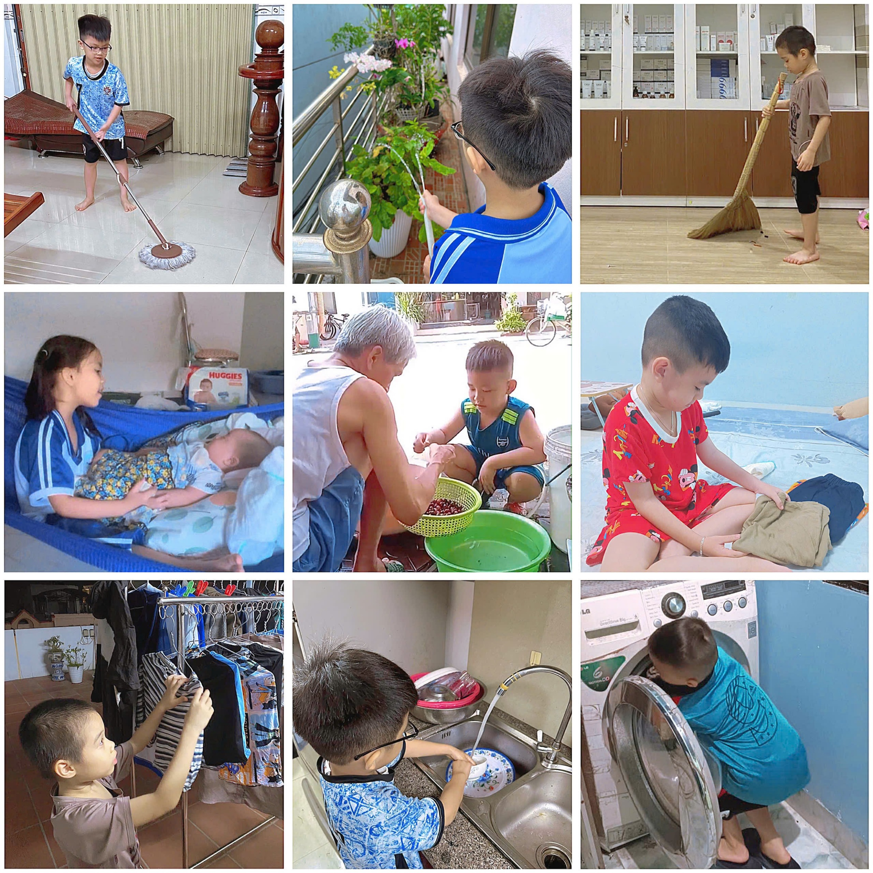

Slide 10
Thứ sáu ngày 25 tháng 10 năm 2024
Hoạt động giáo dục: Hoạt động trải nghiệm
Chủ đề: Em là ai
Sinh hoạt lớp
CHIA SẺ ĐIỀU EM HỌC ĐƯỢC TỪ CHỦ ĐỀ “EM LÀ AI?”
Vận dụng trải nghiệm:
Chia sẻ về gia đình của mình.
Em làm gì để thể hiện sự yêu thương gia đình?

Slide 11
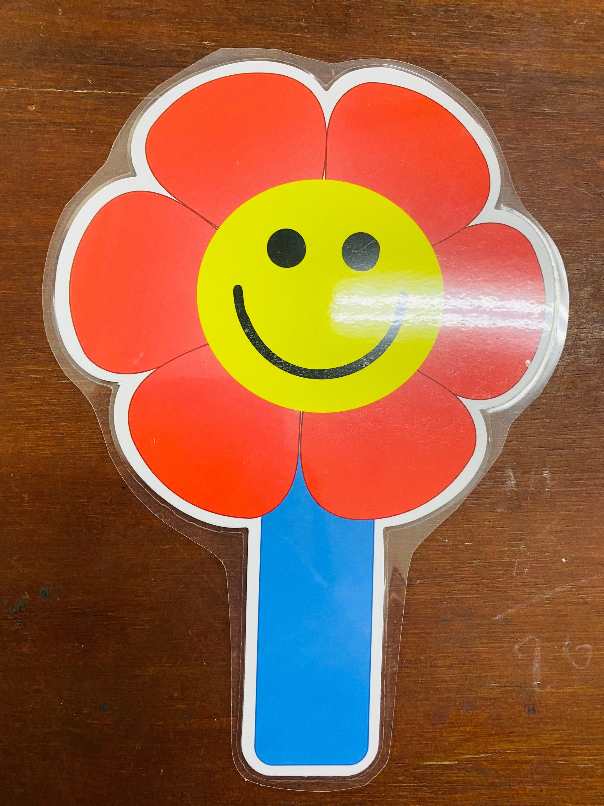
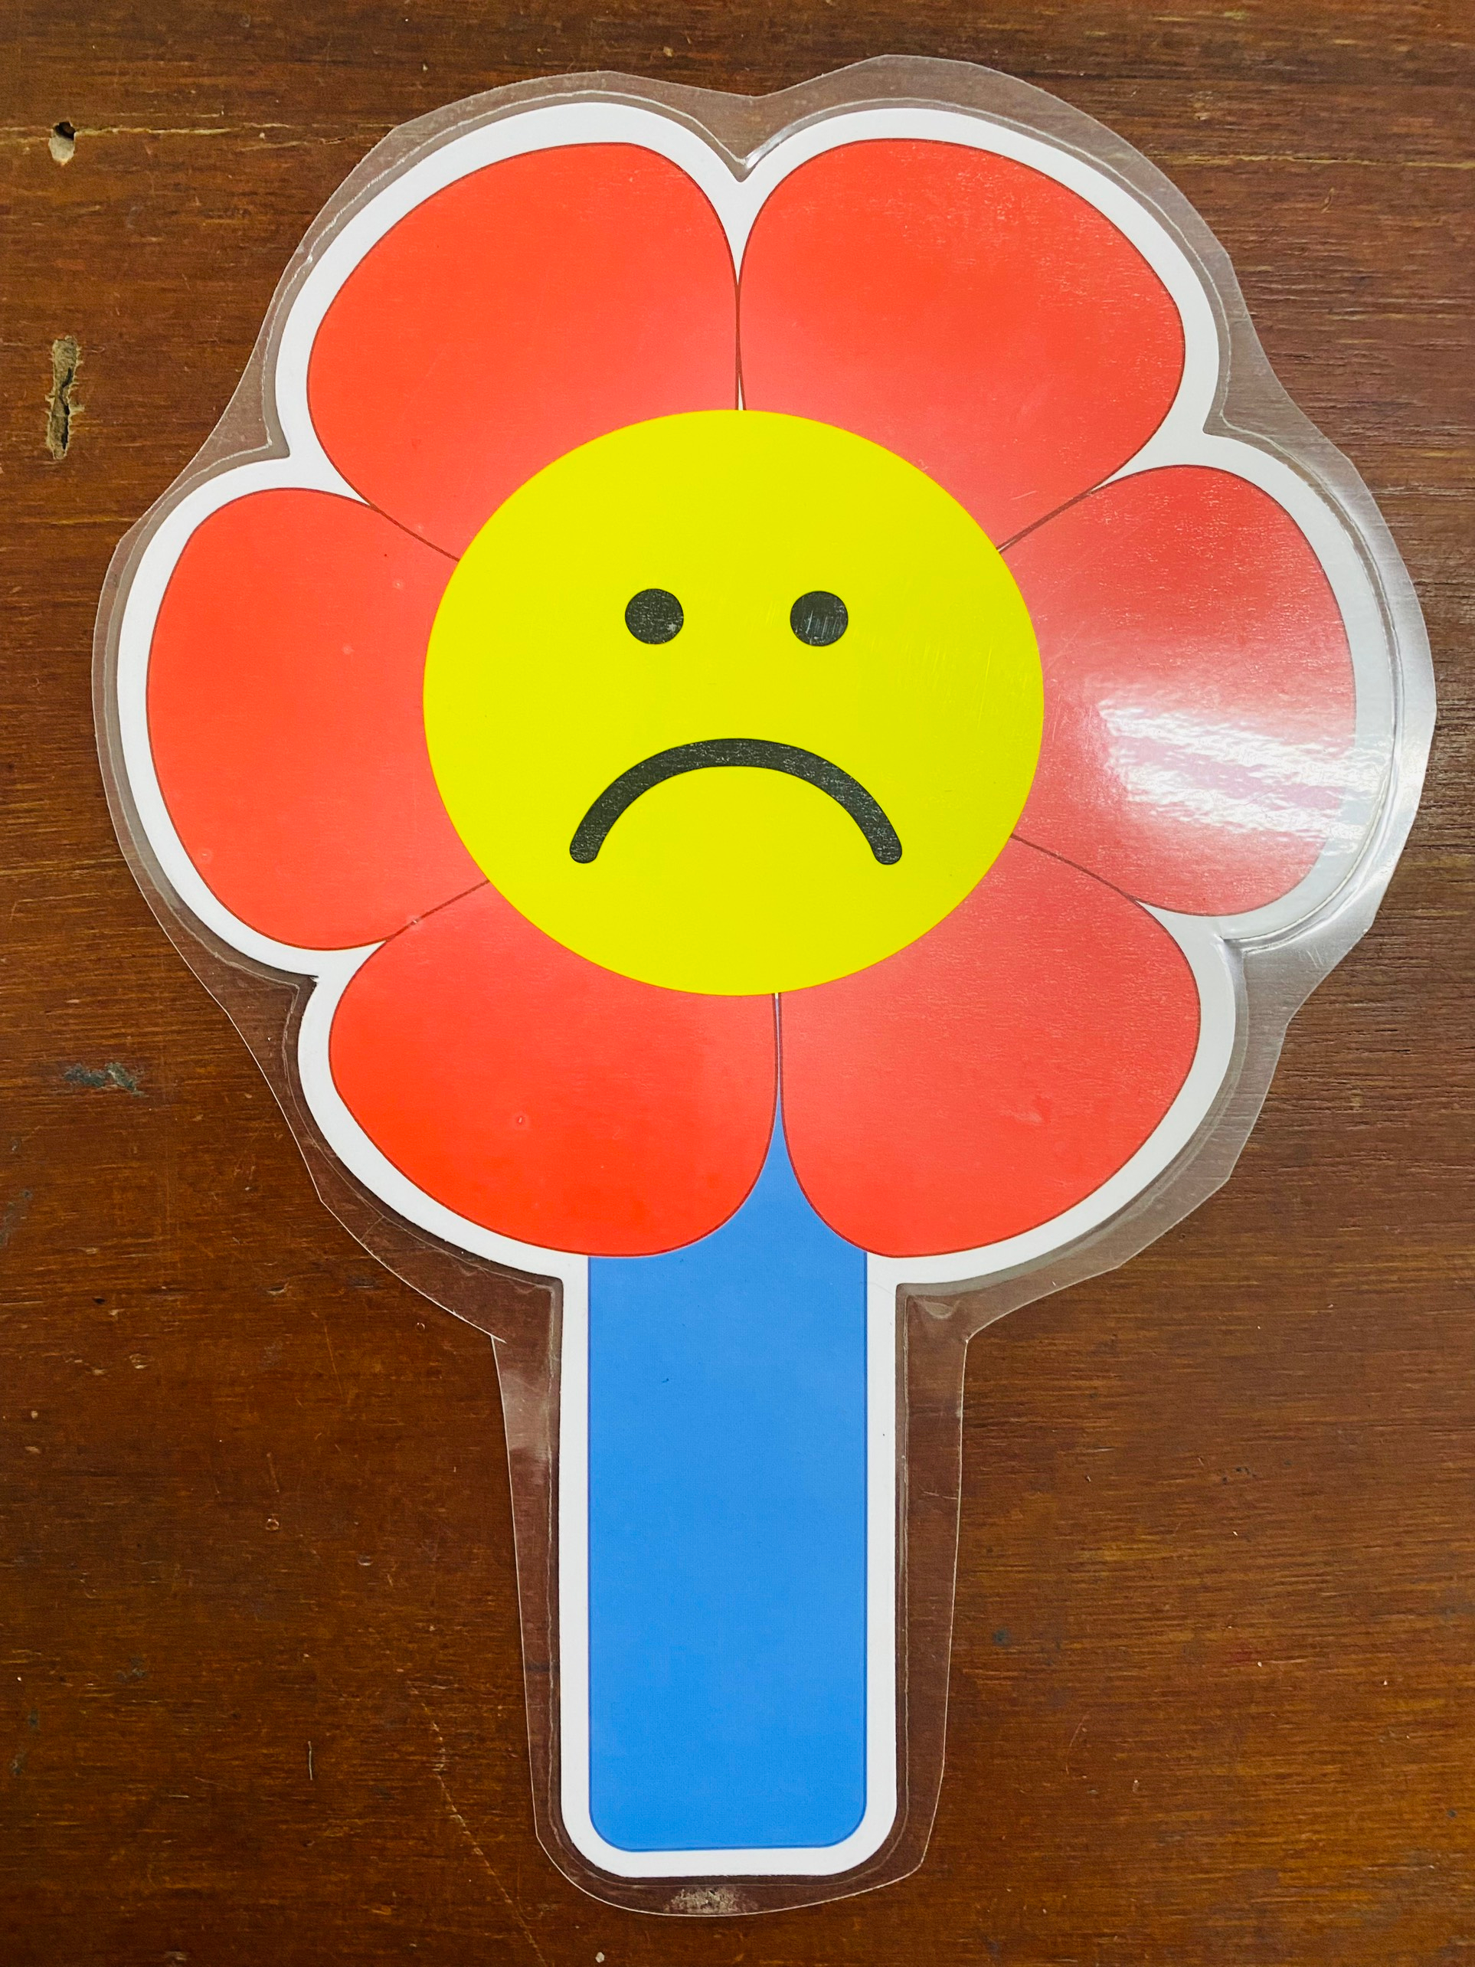
Thứ sáu ngày 25 tháng 10 năm 2024
Hoạt động giáo dục: Hoạt động trải nghiệm
Chủ đề: Em là ai
Sinh hoạt lớp
CHIA SẺ ĐIỀU EM HỌC ĐƯỢC TỪ CHỦ ĐỀ “EM LÀ AI?”
Đánh giá của các em

Slide 12
Tạm biệt và hẹn gặp lại!

